Slide 1


TRƯỜNG THCS LONG BIÊN
BÀI GIẢNG ĐIỆN TỬ MÔN TOÁN 7
BÀI 3: HAI ĐƯỜNG THẲNG SONG SONG
Giáo viên: Đào Thị Thu
Tổ: Tự nhiên

Slide 2





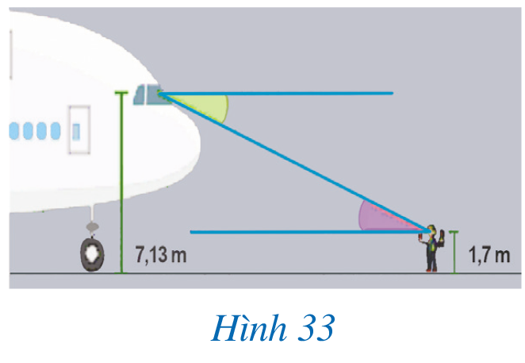





KHỞI ĐỘNG
Hình 33 minh họa góc quan sát của người phi công và góc quan sát của người hoa tiêu khi hướng dẫn máy bay vào vị trí ở sân bay.
Theo em dự đoán, hai góc đó có bằng nhau hay không?

Slide 3







BÀI 3:
HAI ĐƯỜNG THẲNG SONG SONG

Slide 4



NỘI DUNG BÀI HỌC
01. Hai góc đồng vị. Hai góc so le trong
02. Dấu hiệu nhận biết hai đường thẳng song song
03. Tiên đề Euclid về đường thẳng song song
04. Tính chất của hai đường thẳng song song

Slide 5


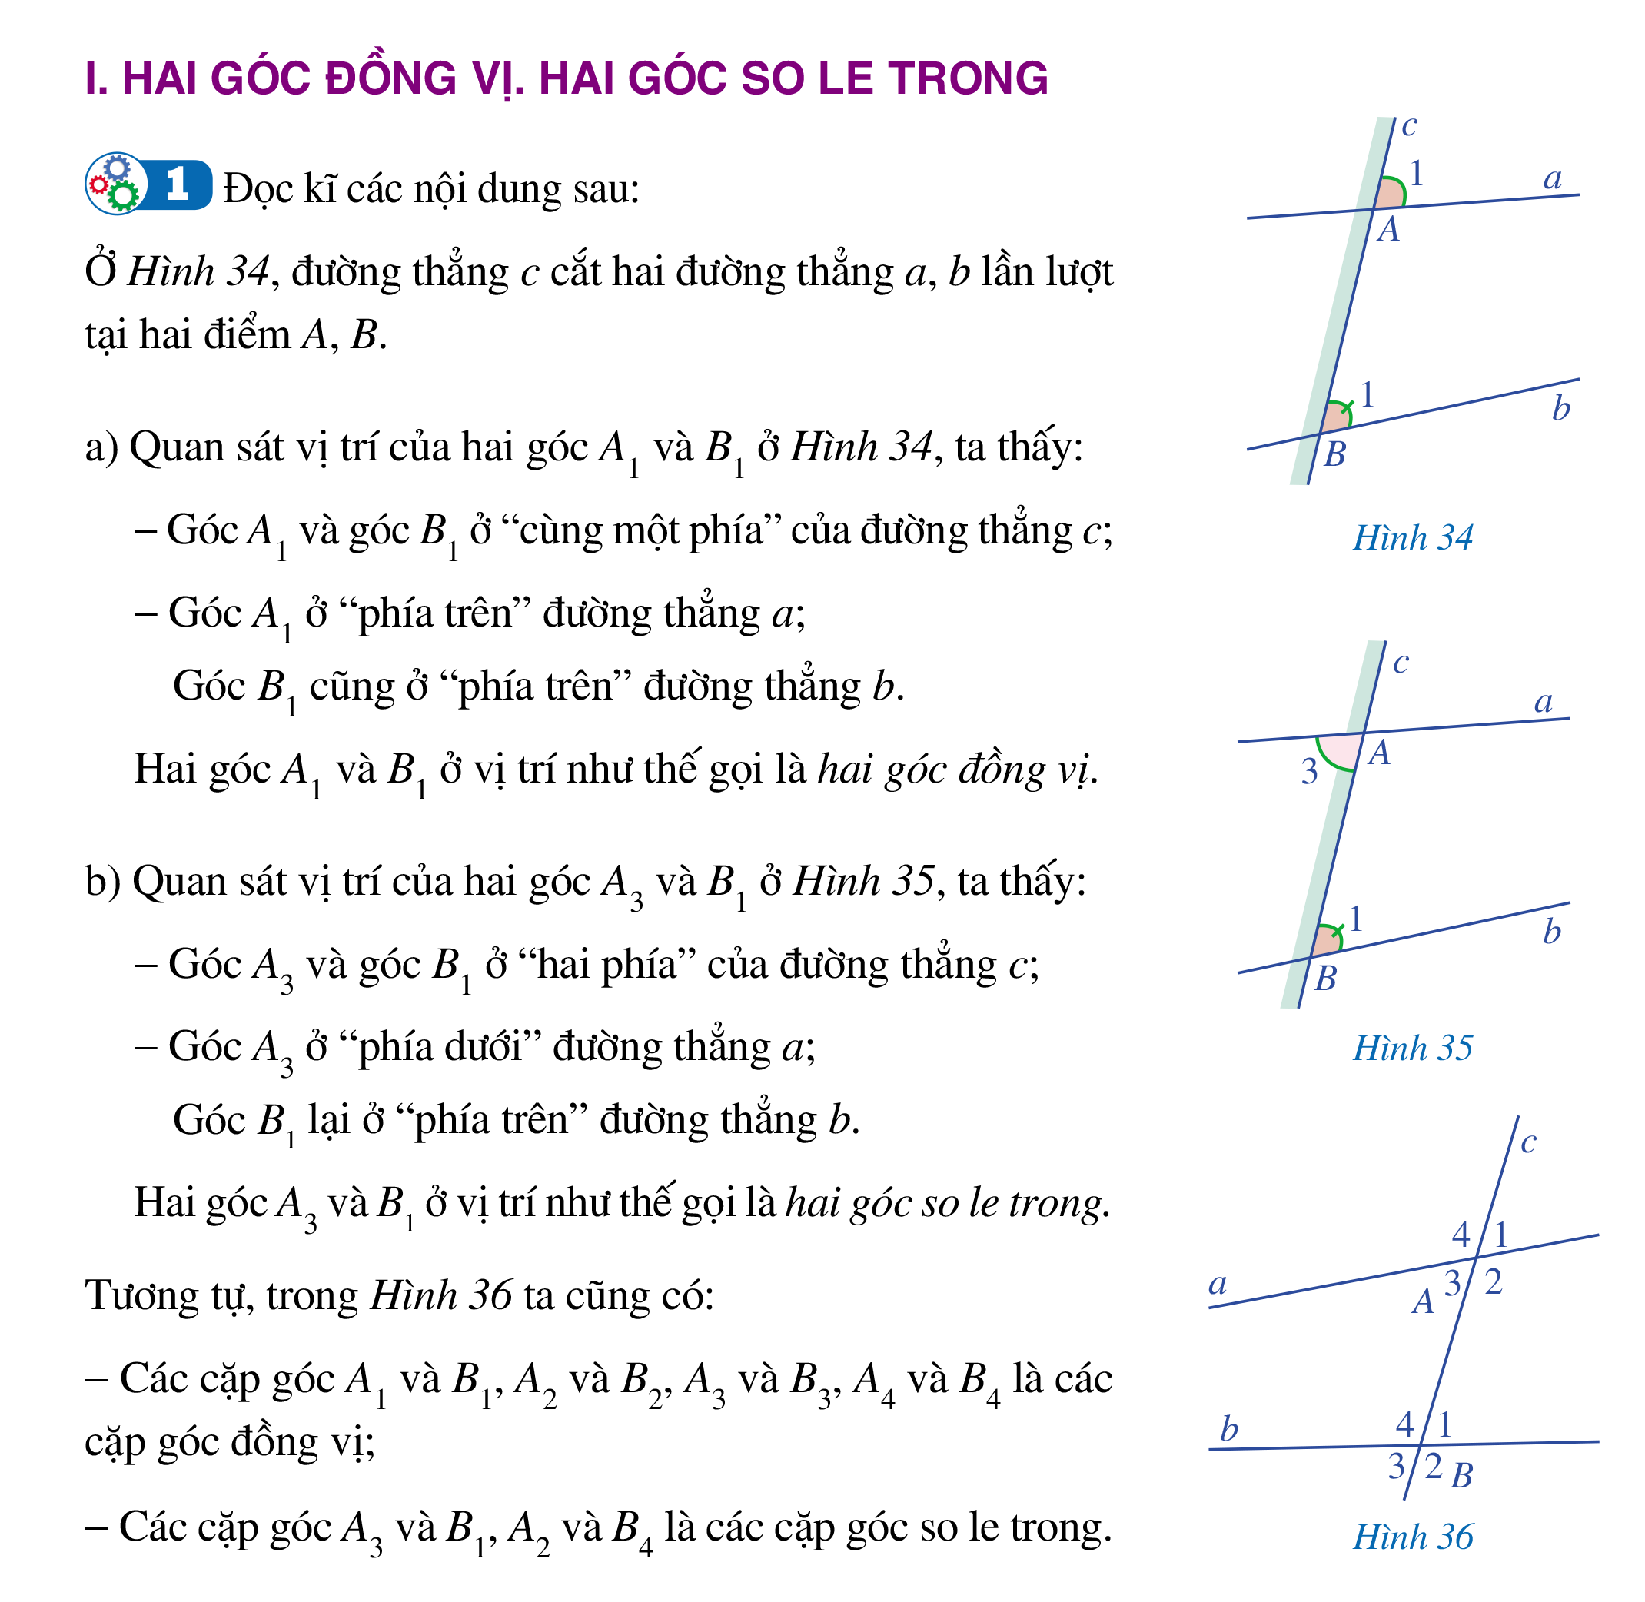



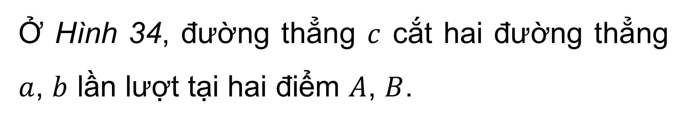

I. HAI GÓC ĐỒNG VỊ. HAI GÓC SO LE TRONG
Ở Hình 34, đường thẳng $c$ cắt hai đường thẳng $a$, $b$ lần lượt tại hai điểm $A$, $B$.
HĐ1
Góc $A_{1}$ và góc $B_{1}$ ở “cùng một phía” của đường thẳng $c$;
Góc $A_{1}$ ở “phía trên” đường thẳng $a$;
Góc $B_{1}$ cũng ở “phía trên” đường thẳng $b$.
Hai góc $A_{1}$ và $B_{1}$ ở vị trí như vậy gọi là hai góc đồng vị.

Slide 6






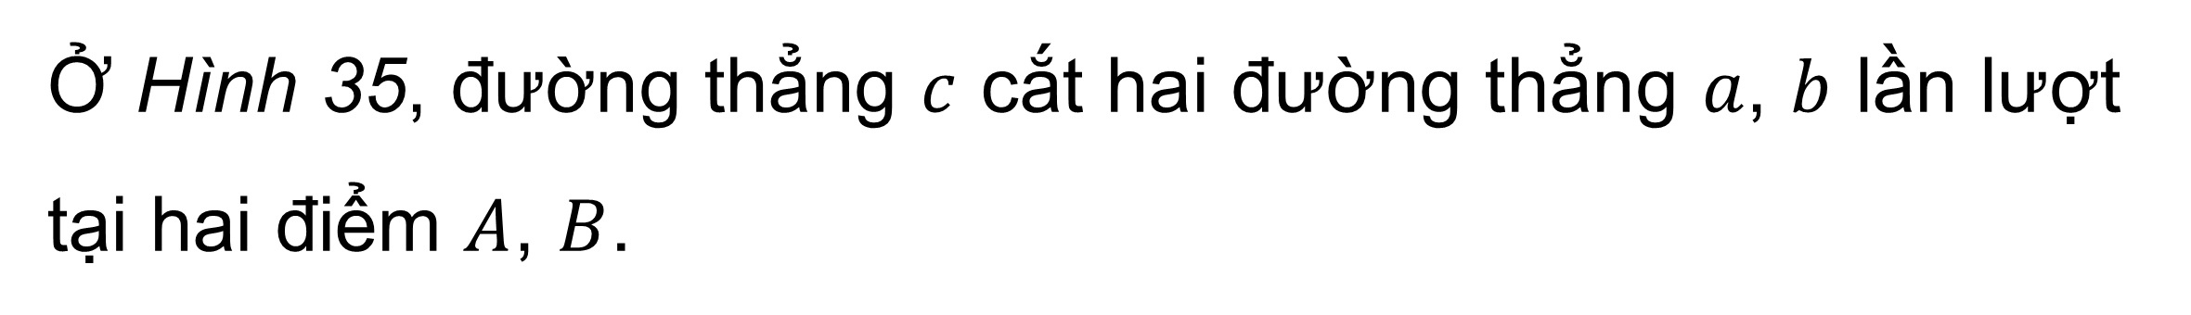
Ở Hình 35, đường thẳng $c$ cắt hai đường thẳng $a$, $b$ lần lượt tại hai điểm $A$, $B$.
Góc $A_{3}$ và góc $B_{1}$ ở “hai phía” của đường thẳng $c$;
Góc $A_{3}$ ở “phía dưới” đường thẳng $a$;
Góc $B_{1}$ ở “phía trên” đường thẳng $b$.
Hai góc $A_{3}$ và $B_{1}$ ở vị trí như vậy gọi là hai góc so le trong.

Slide 7

Tương tự, trong Hình 36 ta cũng có:
Các cặp góc đồng vị là: $A_{1}$ và $B_{1}$, $A_{2}$ và $B_{2}$, $A_{3}$ và $B_{3}$, $A_{4}$ và $B_{4}$.
Các cặp góc so le trong là: $A_{3}$ và $B_{1}$, $A_{2}$ và $B_{4}$.

Slide 8

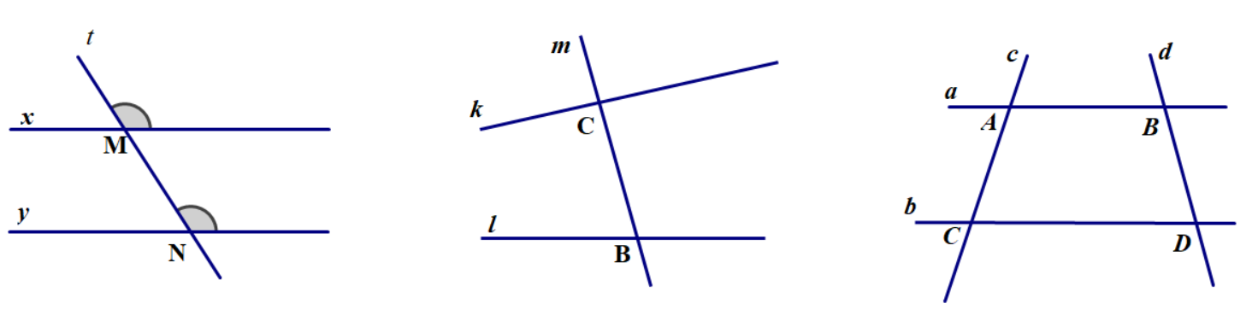

Quan sát hình vẽ và chỉ ra trường hợp nào thì có hai góc đồng vị, trường hợp nào có hai góc so le trong.

Slide 9
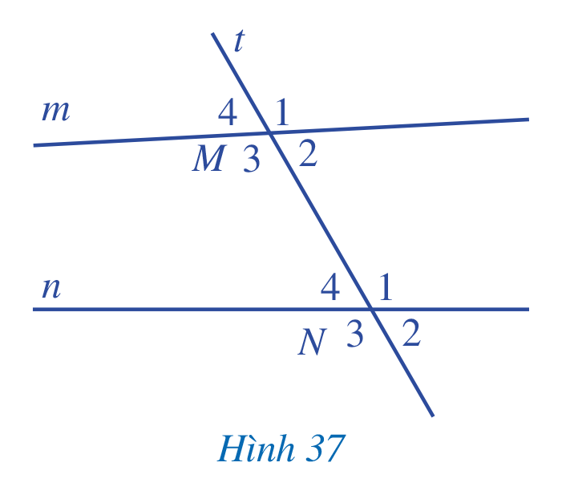
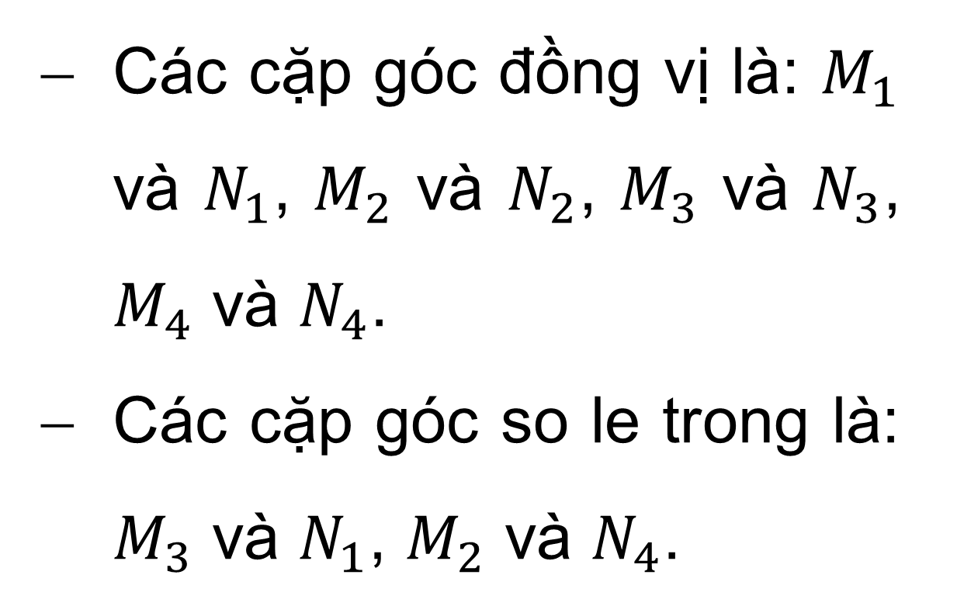
Ví dụ 1
Nêu những cặp góc đồng vị và những cặp góc so le trong ở Hình 37.
Các cặp góc đồng vị là: $M_{1}$ và $N_{1}$, $M_{2}$ và $N_{2}$, $M_{3}$ và $N_{3}$, $M_{4}$ và $N_{4}$.
Các cặp góc so le trong là: $M_{3}$ và $N_{1}$, $M_{2}$ và $N_{4}$.

Slide 10


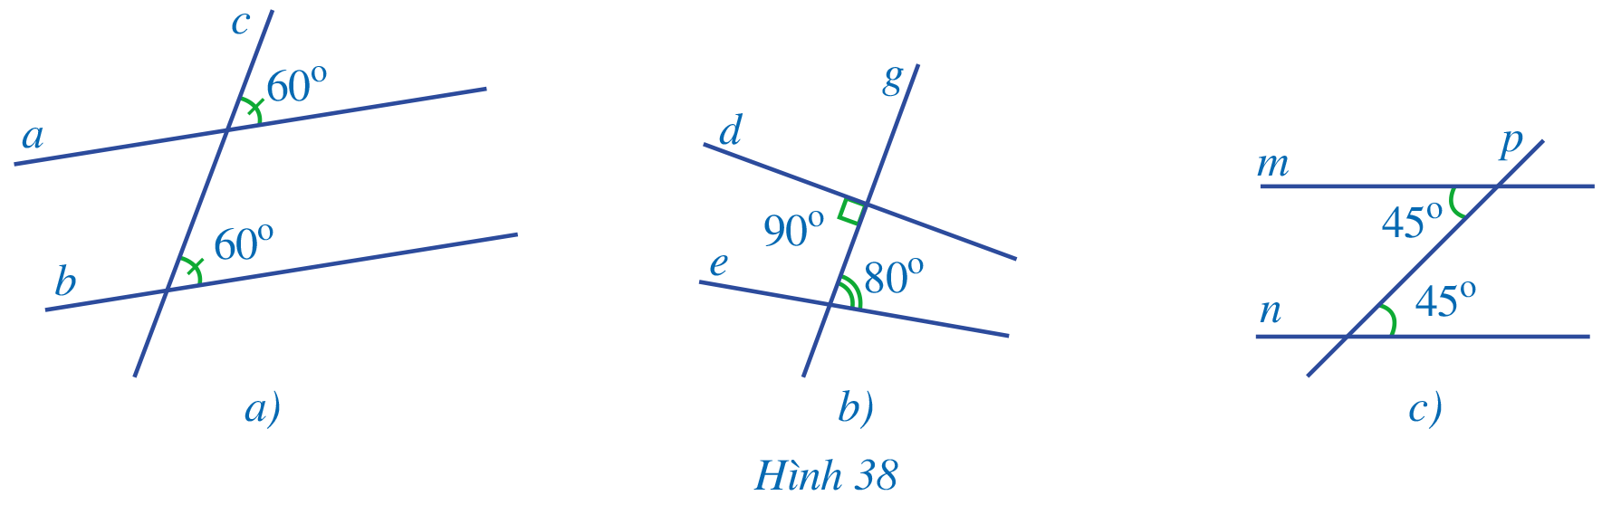



II. DẤU HIỆU NHẬN BIẾT HAI ĐƯỜNG THẲNG SONG SONG
Quan sát các hình 38a, 38b, 38c và đoán xem các đường thẳng nào song song với nhau:
HĐ2
$$a//b$$
$$m//n$$

Slide 11

Dấu hiệu nhận biết hai đường thẳng song song
Nếu đường thẳng c cắt hai đường thẳng a,b và trong các góc tạo thành có một cặp góc đồng vị bằng nhau thì a, b song song với nhau.
Nếu đường thẳng c cắt hai đường thẳng a, b và trong các góc tạo thành có một cặp góc so le trong bằng nhau thì a, b song song với nhau.

Slide 12
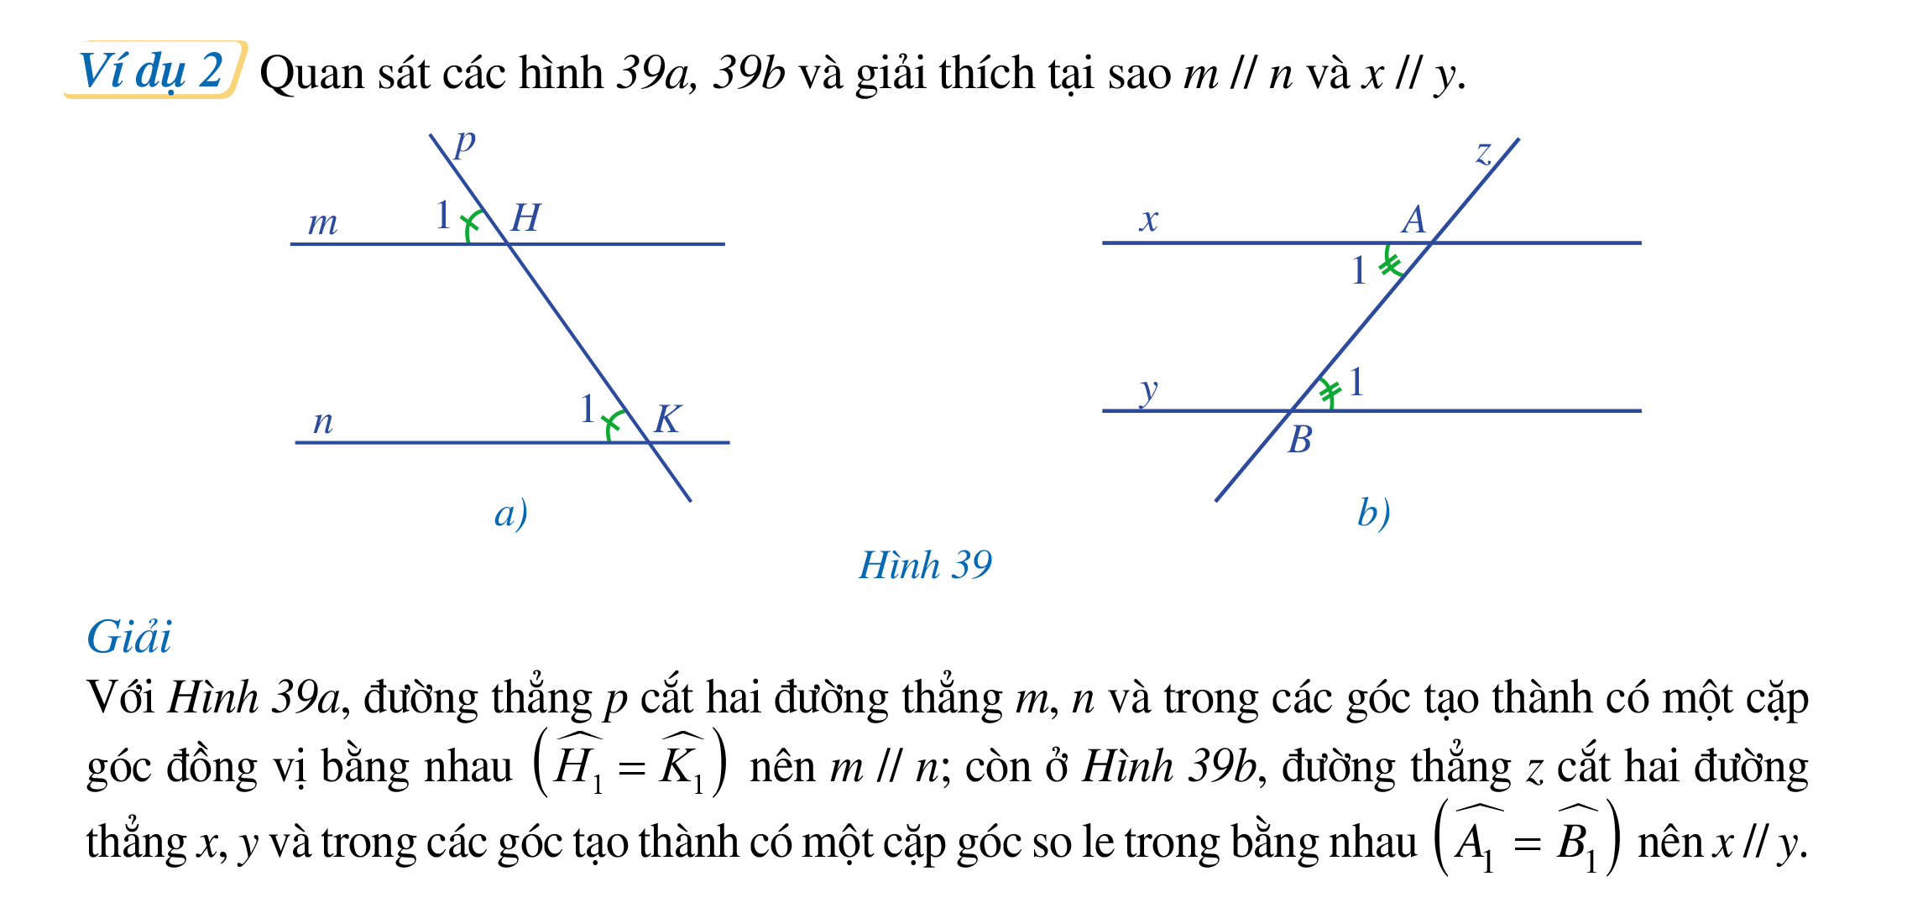
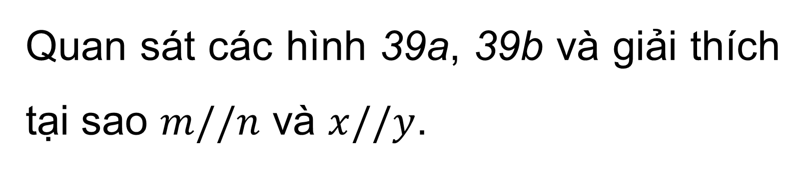
Ví dụ 2
Quan sát các hình 39a, 39b và giải thích tại sao $m//n$ và $x//y$.

Slide 13

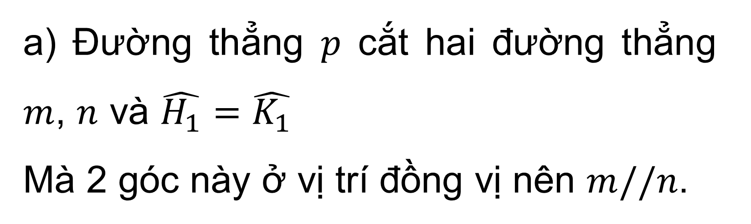
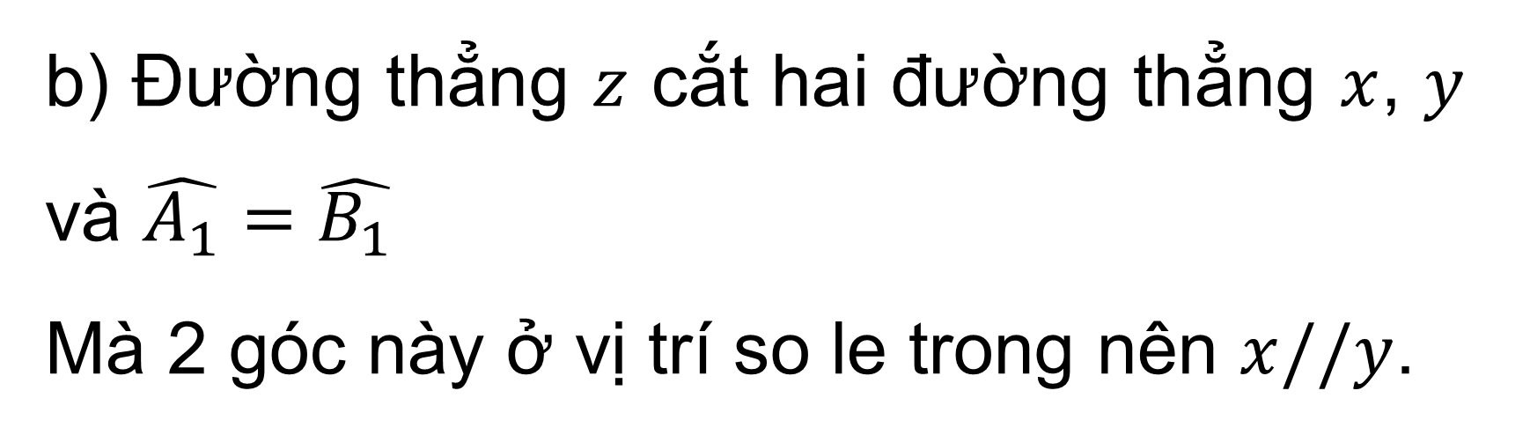
Giải
a) Đường thẳng $p$ cắt hai đường thẳng $m$, $n$ và $\hat{H_{1}}=\hat{K_{1}}$
Mà 2 góc này ở vị trí đồng vị nên $m//n$.
b) Đường thẳng $z$ cắt hai đường thẳng $x$, $y$ và $\hat{A_{1}}=\hat{B_{1}}$
Mà 2 góc này ở vị trí so le trong nên $x//y$.

Slide 14

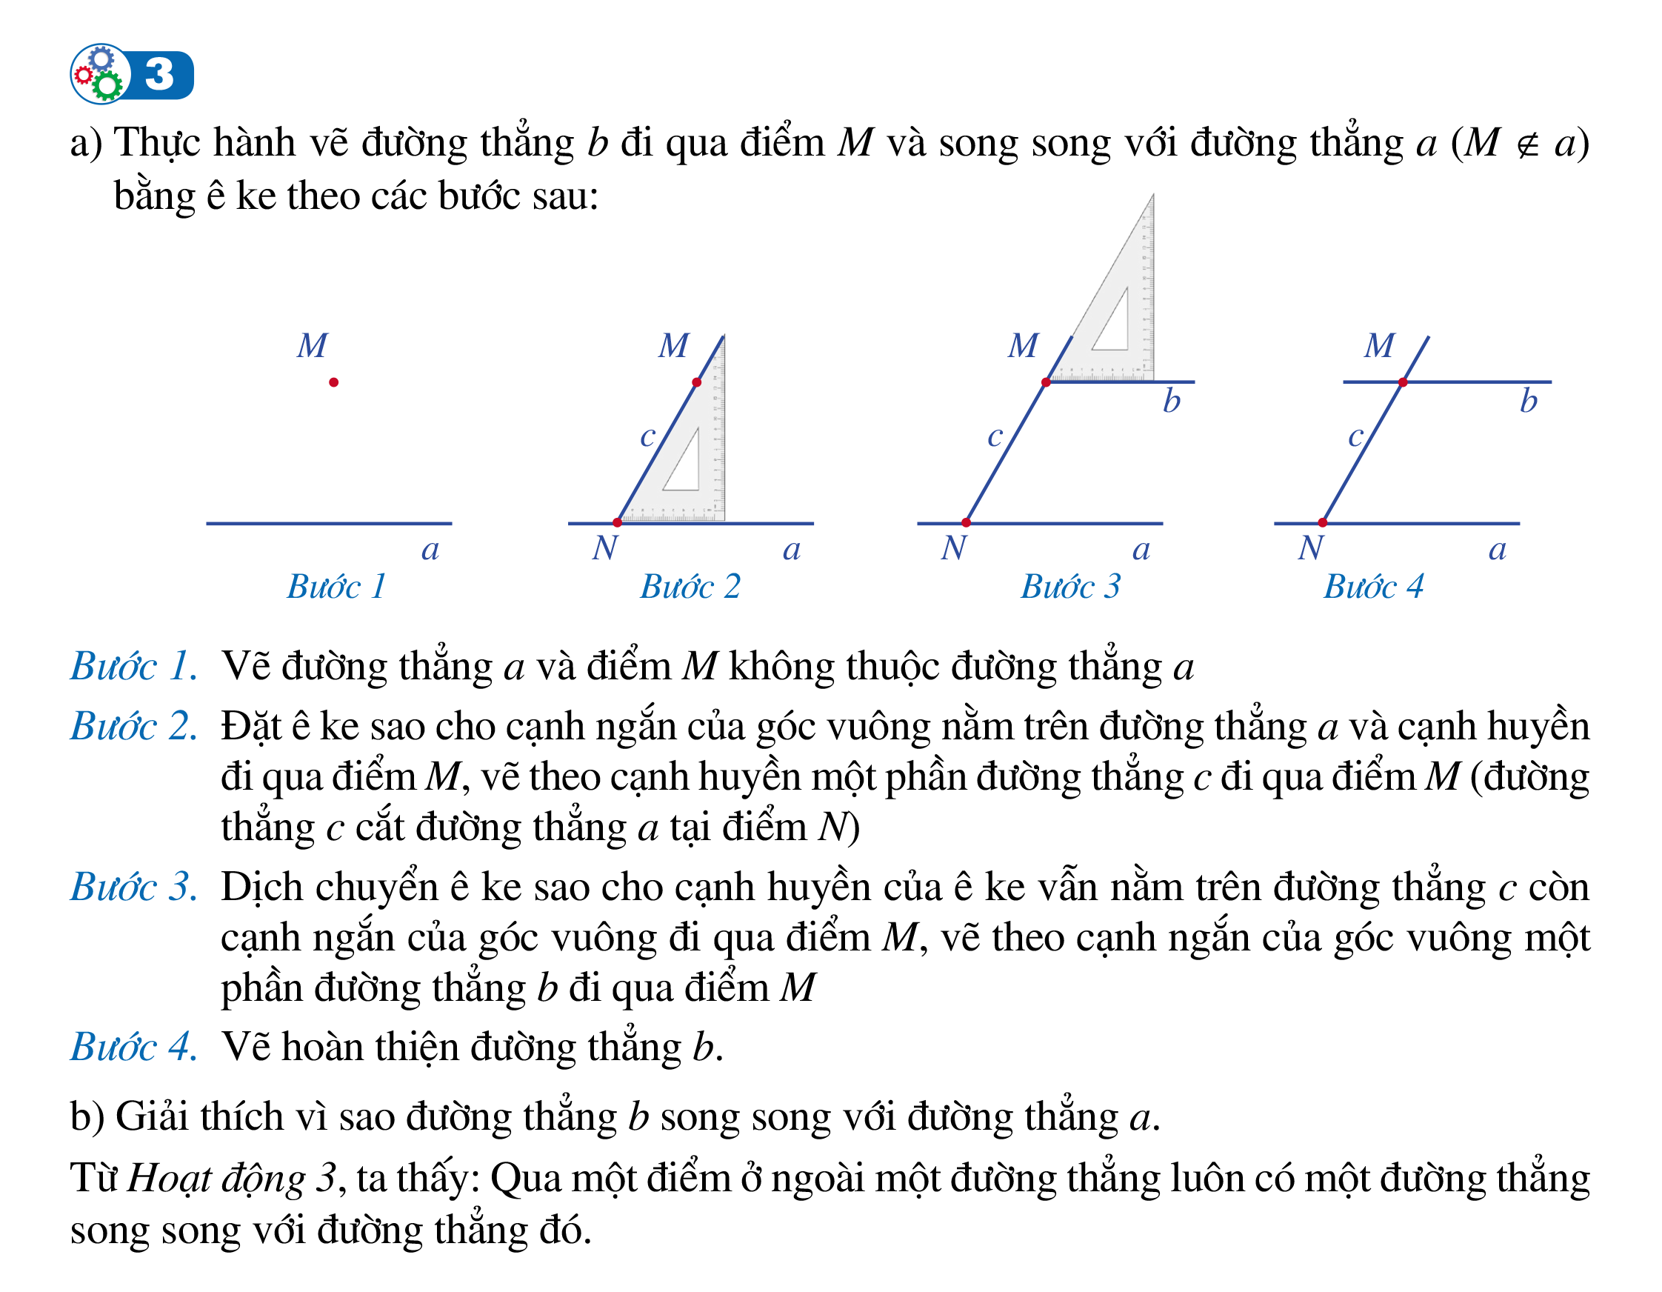
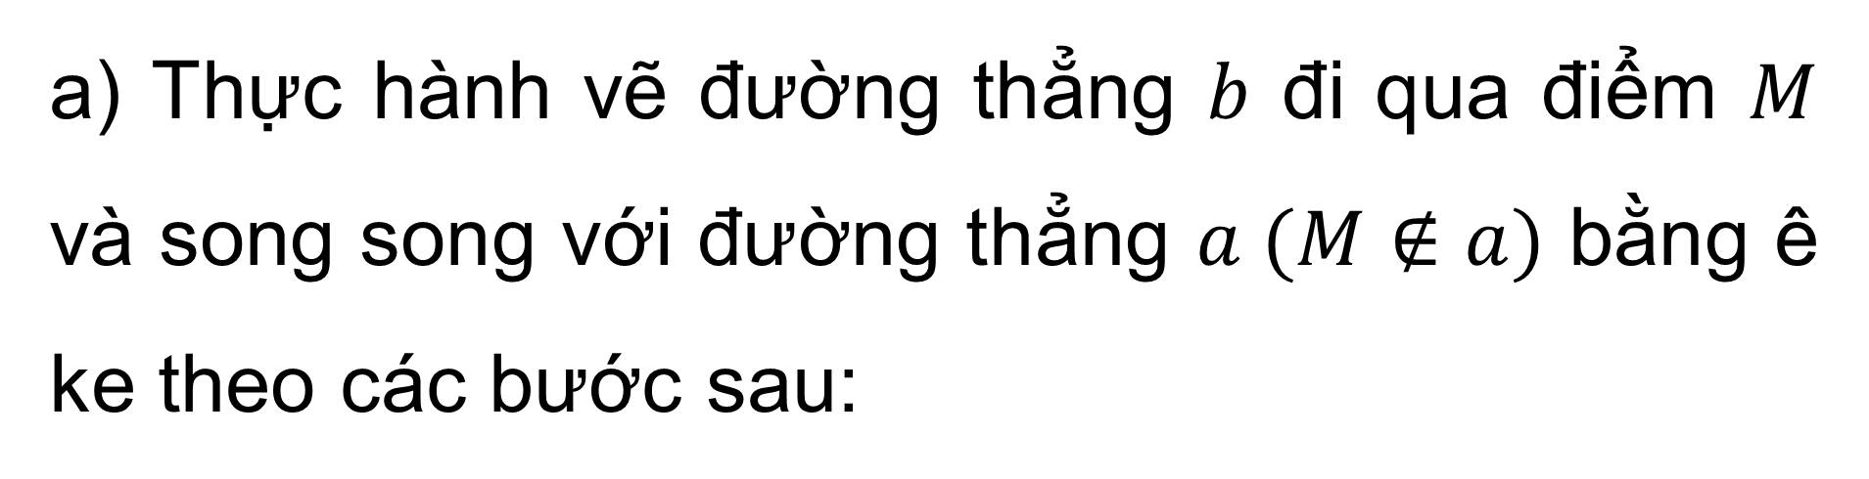
a) Thực hành vẽ đường thẳng $b$ đi qua điểm $M$ và song song với đường thẳng $a (M∉a)$ bằng ê ke theo các bước sau:
HĐ3
Bước 1. Vẽ đường thẳng a và điểm M không thuộc đường thẳng a

Slide 15


Bước 2. Đặt ê ke sao cho cạnh ngắn của góc vuông nằm trên đường thẳng $a$ và cạnh huyền đi qua điểm $M$, vẽ theo cạnh huyền một phần đường thẳng $c$ đi qua điểm $M$ (đường thẳng $c$ cắt đường thẳng a tại điểm $N$)
Bước 3. Dịch chuyển ê ke sao cho cạnh huyền của ê ke vẫn nằm trên đường thẳng $c$ còn cạnh ngắn của góc vuông đi qua điểm $M$, vẽ theo cạnh ngắn của góc vuông một phần đường thẳng $b$ đi qua điểm $M$

Slide 16
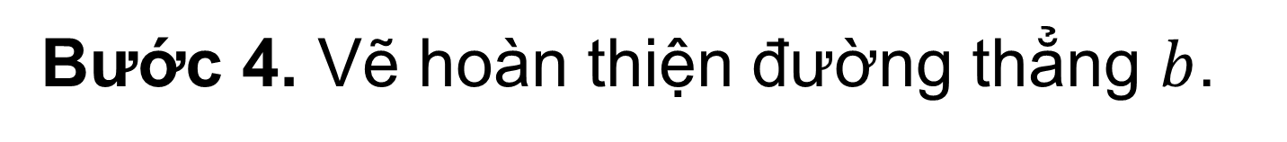
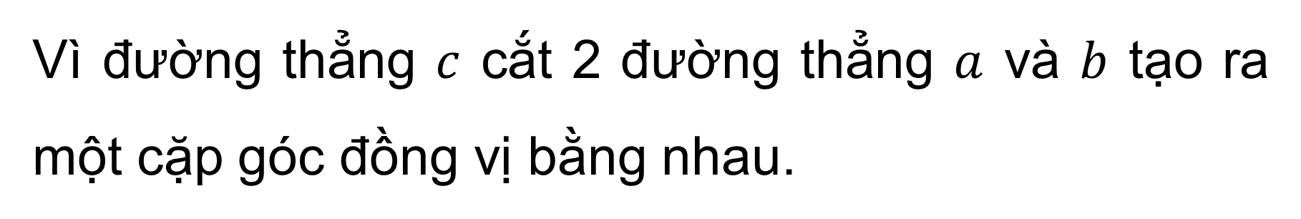
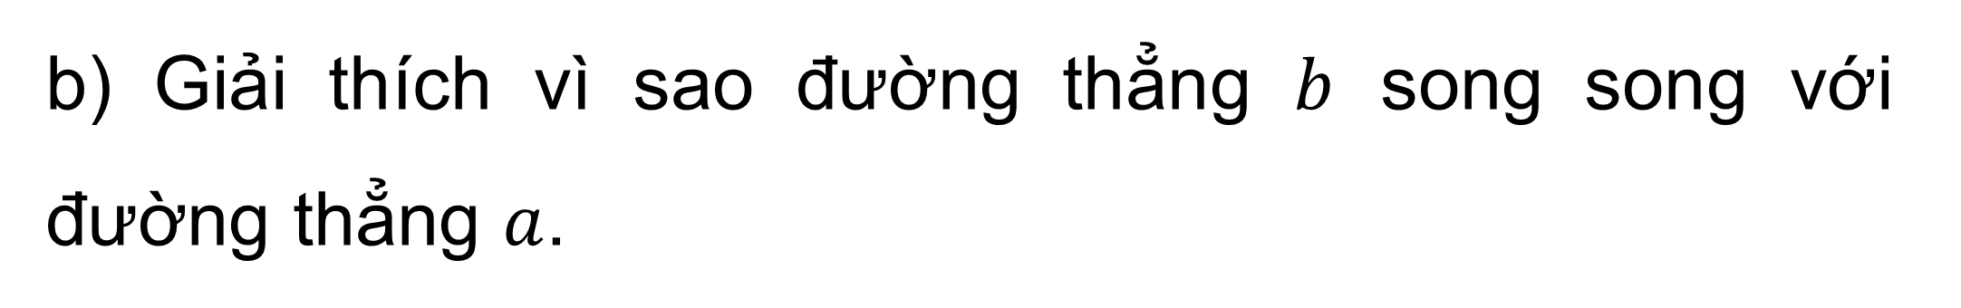
Bước 4. Vẽ hoàn thiện đường thẳng $b$.
b) Giải thích vì sao đường thẳng $b$ song song với đường thẳng $a$.
Vì đường thẳng $c$ cắt 2 đường thẳng $a$ và $b$ tạo ra một cặp góc đồng vị bằng nhau.

Slide 17
III. TIÊN ĐỀ EUCLID VỀ ĐƯỜNG THẲNG SONG SONG
Tiên đề Euclid: Qua một điểm ở ngoài một đường thẳng chỉ có một đường thẳng song song với đường thẳng đó.

Slide 18
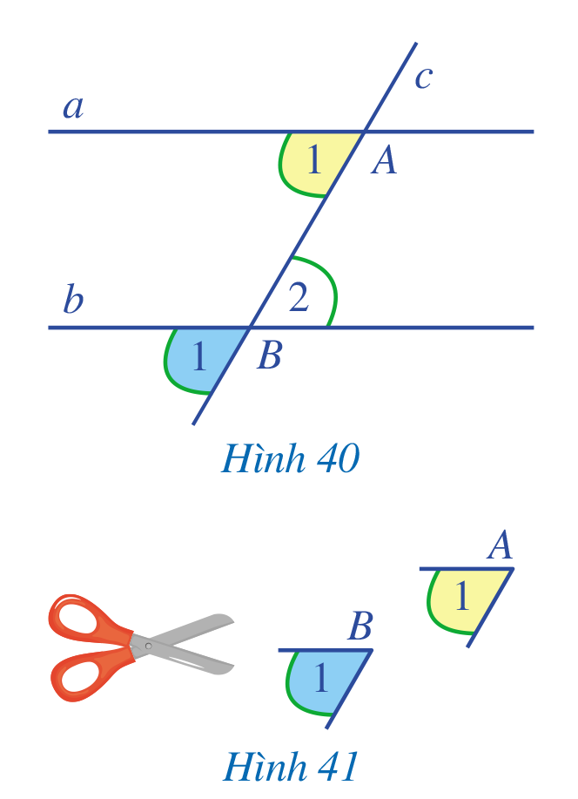

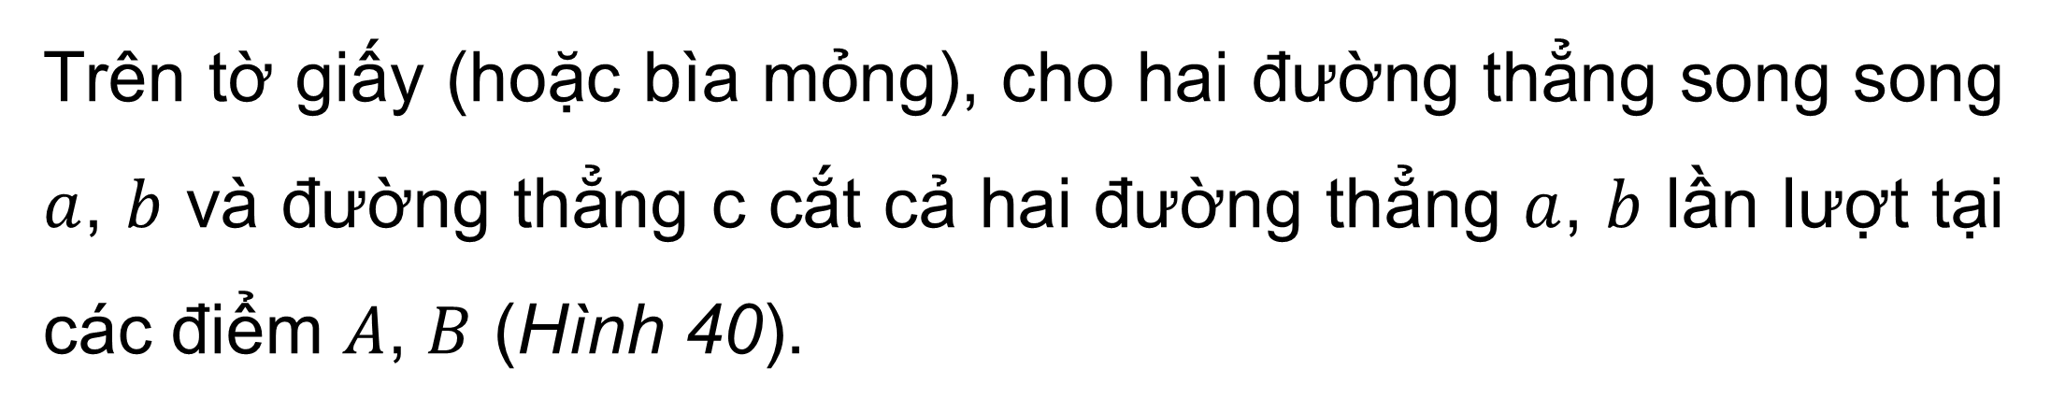
IV. TÍNH CHẤT CỦA HAI ĐƯỜNG THẲNG SONG SONG
Trên tờ giấy (hoặc bìa mỏng), cho hai đường thẳng song song $a$, $b$ và đường thẳng c cắt cả hai đường thẳng $a$, $b$ lần lượt tại các điểm $A$, $B$ (Hình 40).
HĐ4
a) Cắt ra từ tờ giấy hai góc đồng vị $A_{1}$ và $B_{1}$ (Hình 41).
b) Dịch chuyển miếng giấy màu vàng cho trùng với miếng giấy màu xanh sao cho góc $A_{1}$ trùng với góc $B_{1}$.

Slide 19
Kết luận:
Nếu một đường thẳng cắt hai đường thẳng song song thì:
Hai góc đồng vị bằng nhau.
Hai góc so le trong bằng nhau.

Slide 20
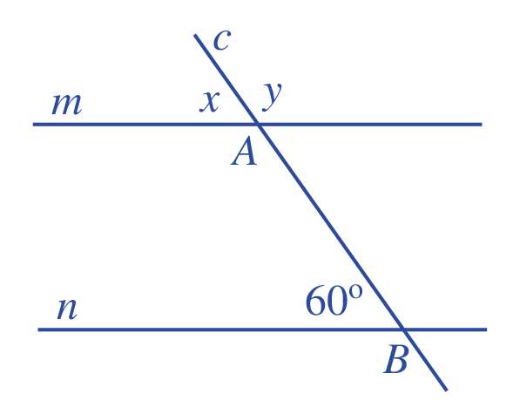
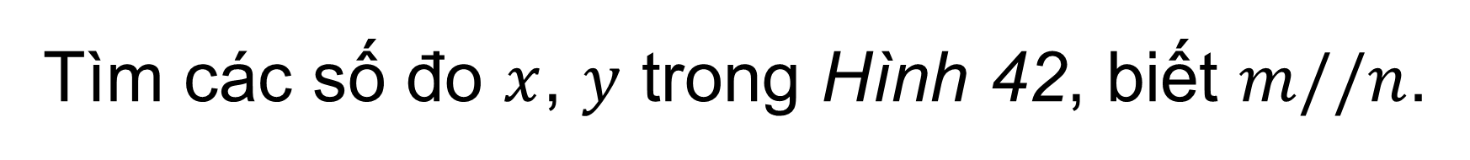

Ví dụ 3
Tìm các số đo $x$, $y$ trong Hình 42, biết $m//n$.
Giải
Vì $m//n$ nên $x=60°$(hai góc đồng vị)
Ta có $x+y=180°$(hai góc kề bù)
$y=180°−x=180°−60°=120°$.

Slide 21
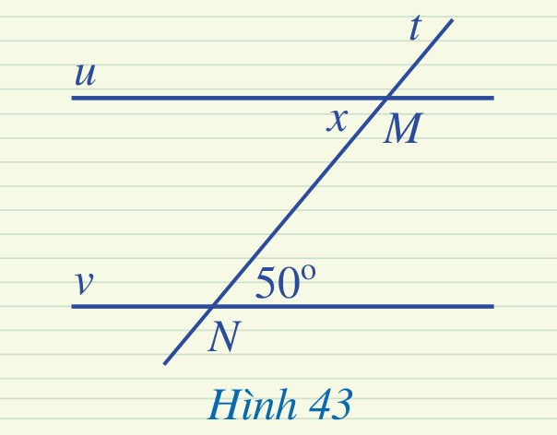
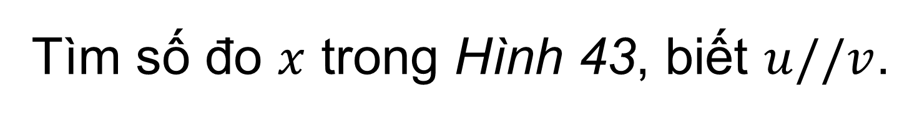
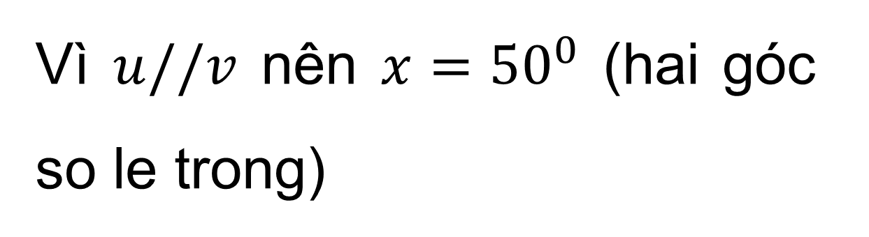
Luyện tập
Tìm số đo $x$ trong Hình 43, biết $u//v$.
Giải
Vì $u//v$ nên $x=50^{0}$ (hai góc so le trong)

Slide 22
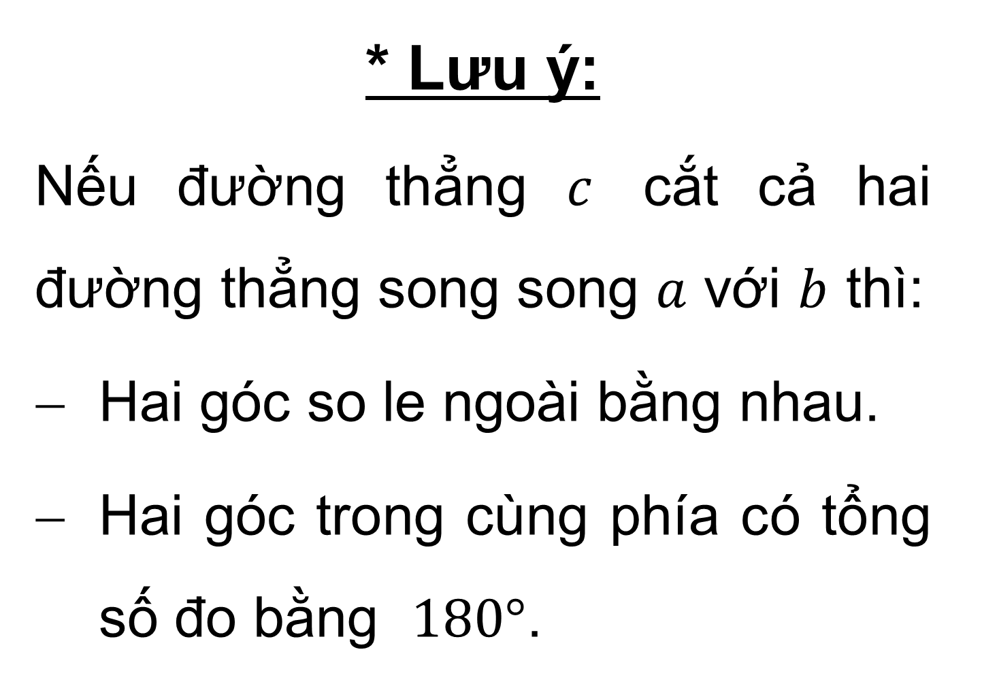
* Lưu ý:
Nếu đường thẳng $c$ cắt cả hai đường thẳng song song $a$ với $b$ thì:
Hai góc so le ngoài bằng nhau.
Hai góc trong cùng phía có tổng số đo bằng $180°$.

Slide 23
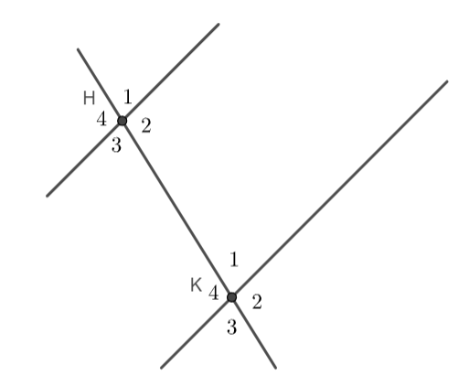

LUYỆN TẬP
Câu 1: Chọn phát biểu đúng
A. $\hat{H_{1}}$ và $\hat{K_{1}}$ là hai góc so le trong
B. $\hat{H_{4}}$ và $\hat{K_{4}}$ là hai góc đồng vị
C. $\hat{H_{3}}$ và $\hat{K_{4}}$ là hai góc so le ngoài
D. $\hat{H_{4}}$ và $\hat{K_{2}}$ là hai góc so le trong

Slide 24
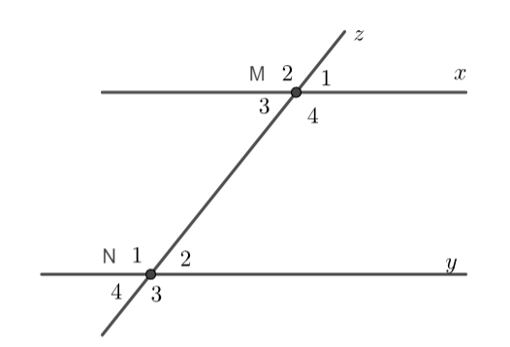

Câu 2: Chọn một cặp góc so le trong trong hình vẽ sau
A. $\hat{M_{1}}$ và $\hat{N_{4}}$
B. $\hat{M_{3}}$ và $\hat{N_{2}}$
C. $\hat{M_{4}}$ và $\hat{N_{2}}$
D. $\hat{M_{1}}$ và $\hat{N_{2}}$

Slide 25

Câu 3: Nếu đường thẳng c cắt hai đường thẳng $a$, $b$ và trong các góc tạo thành có một cặp góc so le trong bằng nhau thì:
A. Hai góc trong cùng phía bằng nhau
B. Hai góc đồng vị bằng nhau
C. Hai góc so le trong còn lại có tổng bằng 120°
D. Tất cả các đáp án trên đều đúng

Slide 26

Câu 4: Nếu đường thẳng $c$ cắt hai đường thẳng $a$, $b$ và trong các góc tạo thành có một cặp góc đồng vị bằng nhau thì:
A. Hai góc trong cùng phía bằng nhau
B. Hai góc so le trong bù nhau
C. Hai góc trong cùng phía bù nhau
D. Tất cả các đáp án trên đều đúng

Slide 27
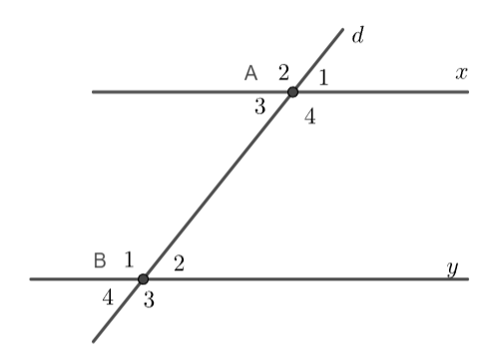
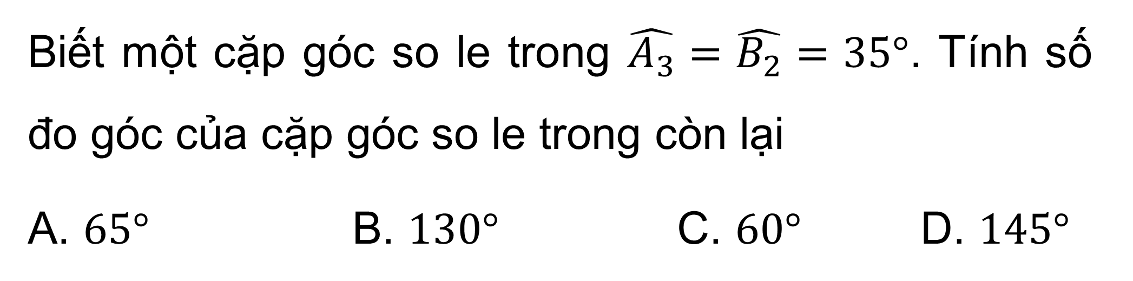
Câu 5: Cho hình vẽ:
Biết một cặp góc so le trong $\hat{A_{3}}=\hat{B_{2}}=35°$. Tính số đo góc của cặp góc so le trong còn lại
A. $65°$ B. $130°$ C. $60°$ D. $145°$

Slide 28
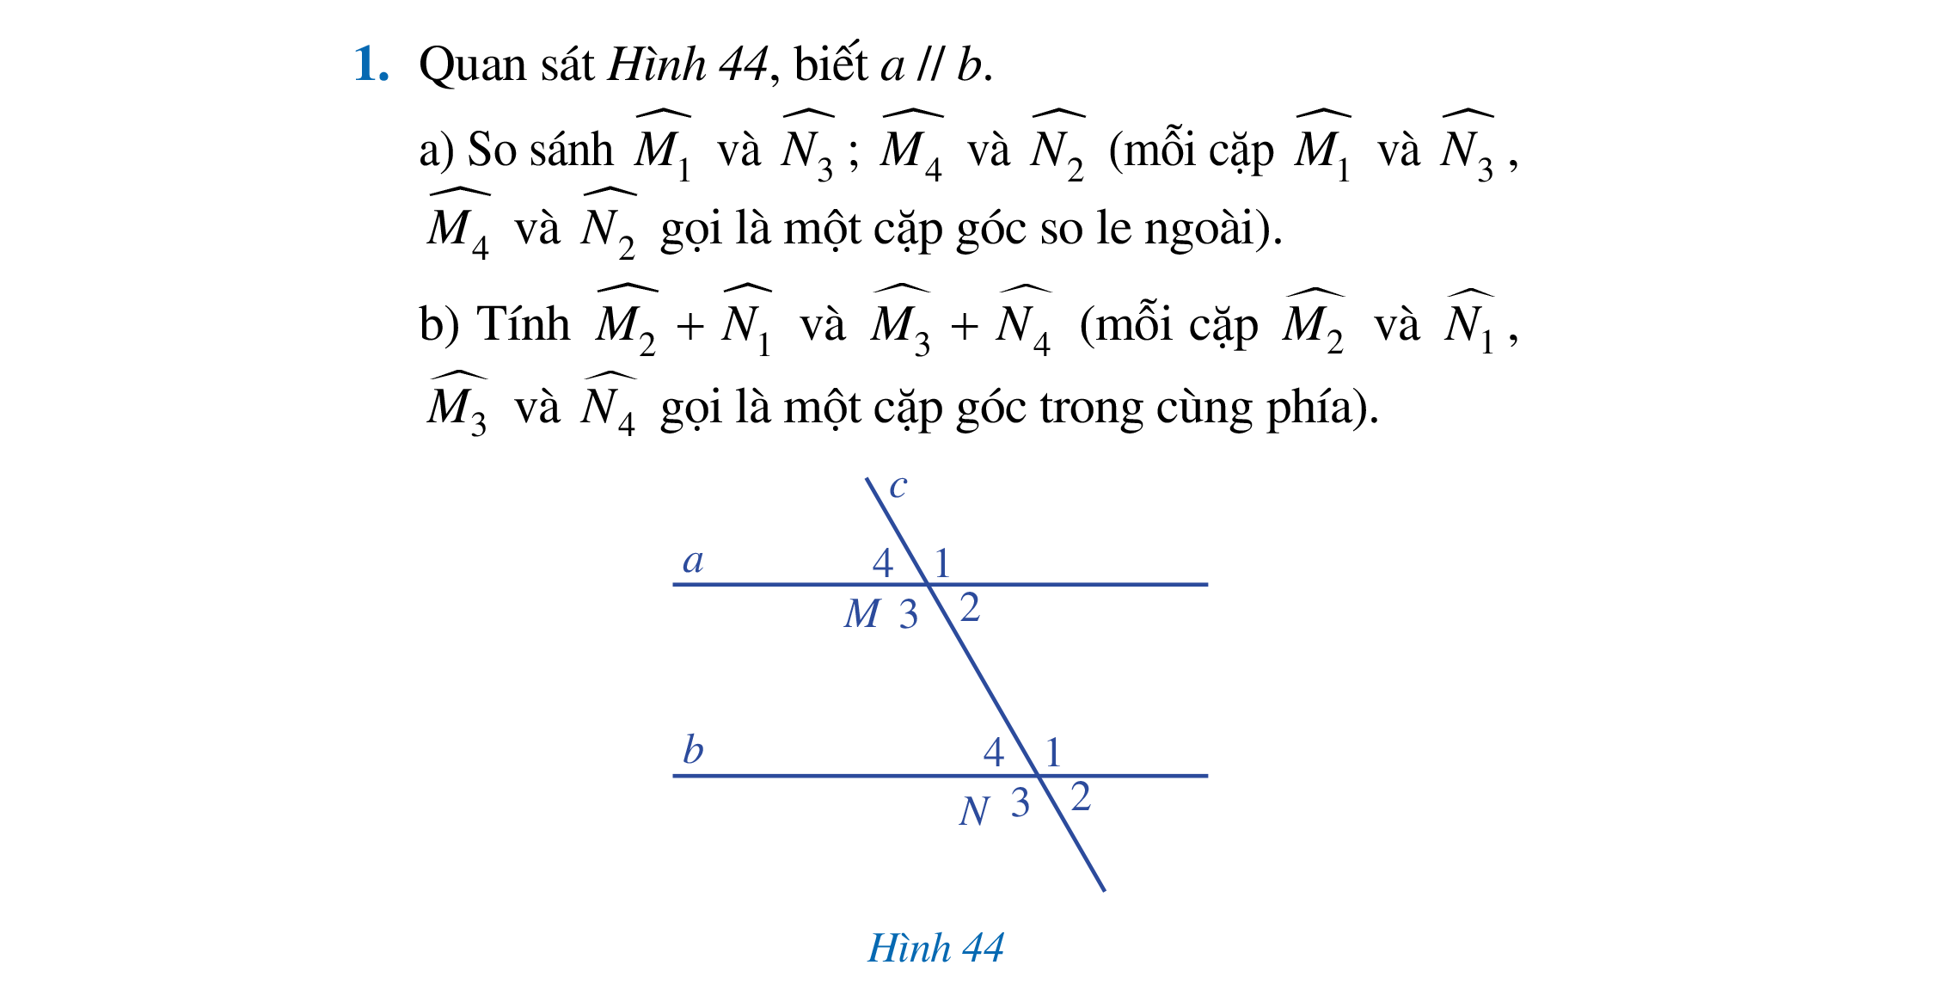
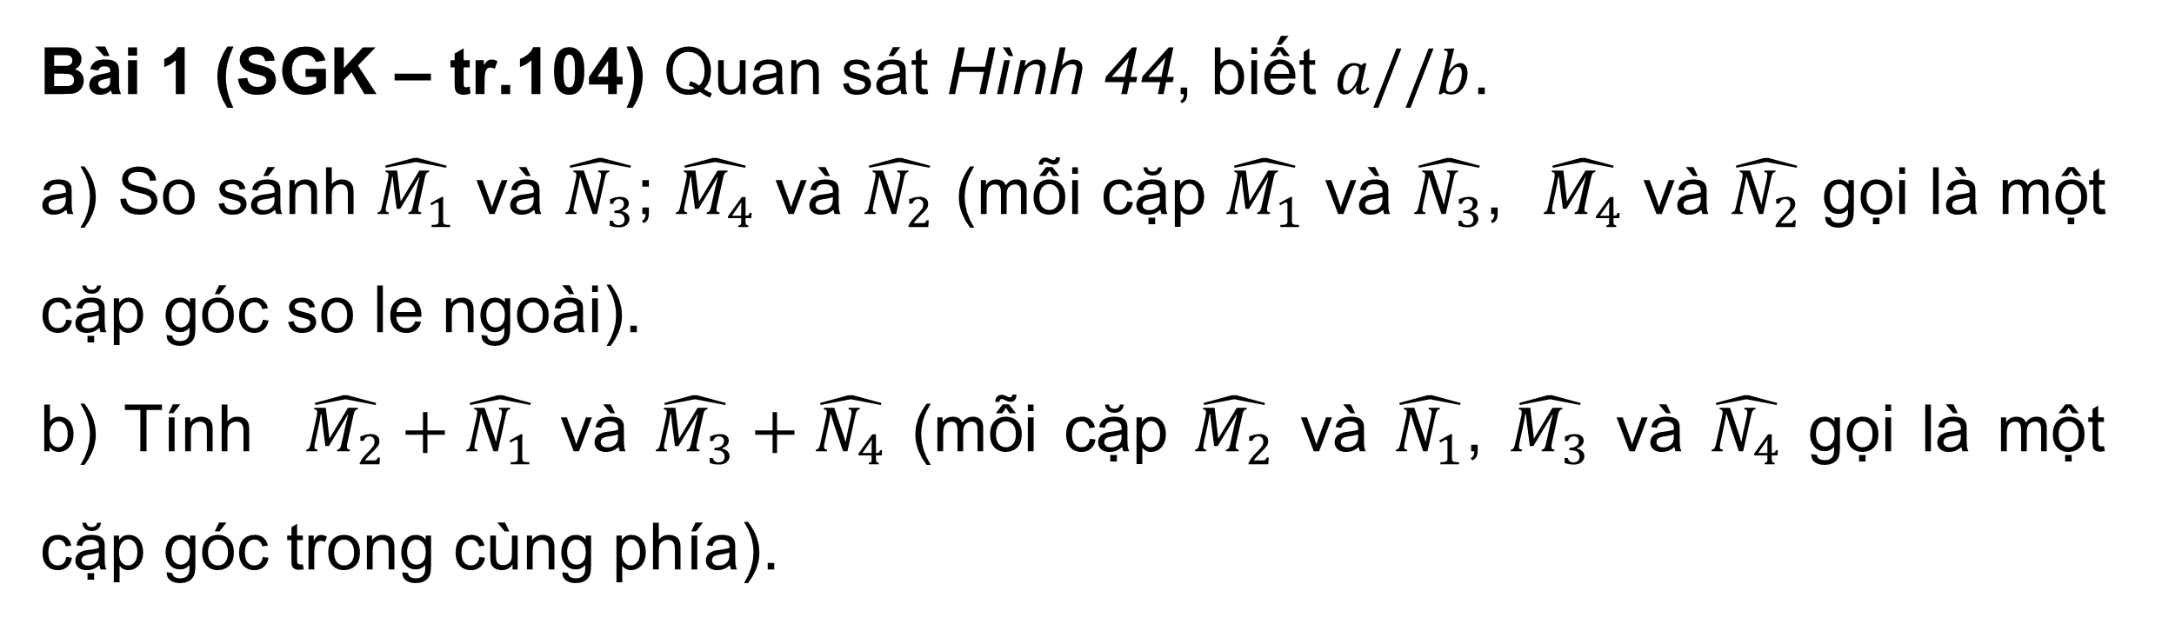
VẬN DỤNG
Bài 1 (SGK – tr.104) Quan sát Hình 44, biết $a//b$.
a) So sánh $\hat{M_{1}}$ và $\hat{N_{3}}$; $\hat{M_{4}}$ và $\hat{N_{2}}$ (mỗi cặp $\hat{M_{1}}$ và $\hat{N_{3}}$, $\hat{M_{4}}$ và $\hat{N_{2}}$ gọi là một cặp góc so le ngoài).
b) Tính $\hat{M_{2}}+\hat{N_{1}}$ và $\hat{M_{3}}+\hat{N_{4}}$ (mỗi cặp $\hat{M_{2}}$ và $\hat{N_{1}}$, $\hat{M_{3}}$ và $\hat{N_{4}}$ gọi là một cặp góc trong cùng phía).

Slide 29

Giải
a) Vì $a//b$nên $\hat{M_{1}}=\hat{N_{1}};{\hat{M_{4}}}=\hat{N_{4}}$ (hai góc đồng vị)
Mà $\hat{N_{3}}=\hat{N_{1}};{\hat{N_{4}}}=\hat{N_{2}}$ (hai góc đối đỉnh)
Nên $\hat{M_{1}}=\hat{N_{3}};{\hat{M_{4}}}=\hat{N_{2}}$
b) Vì $a//b$nên
$\hat{M_{2}}=\hat{N_{2}};{\hat{M_{3}}}=\hat{N_{3}}$ (hai góc đồng vị)
Mà $\hat{N_{1}}+\hat{N_{2}}=180^{0};{\hat{N_{3}}}+\hat{N_{4}}=180^{0}$ (Hai góc trong cùng phía)
Nên: $\hat{M_{2}}+\hat{N_{1}}=180^{0};{\hat{M_{3}}}+\hat{N_{4}}=180^{0}$

Slide 30
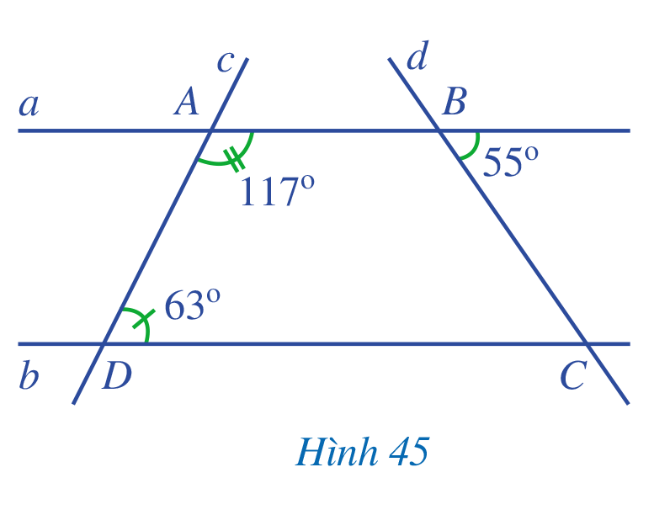
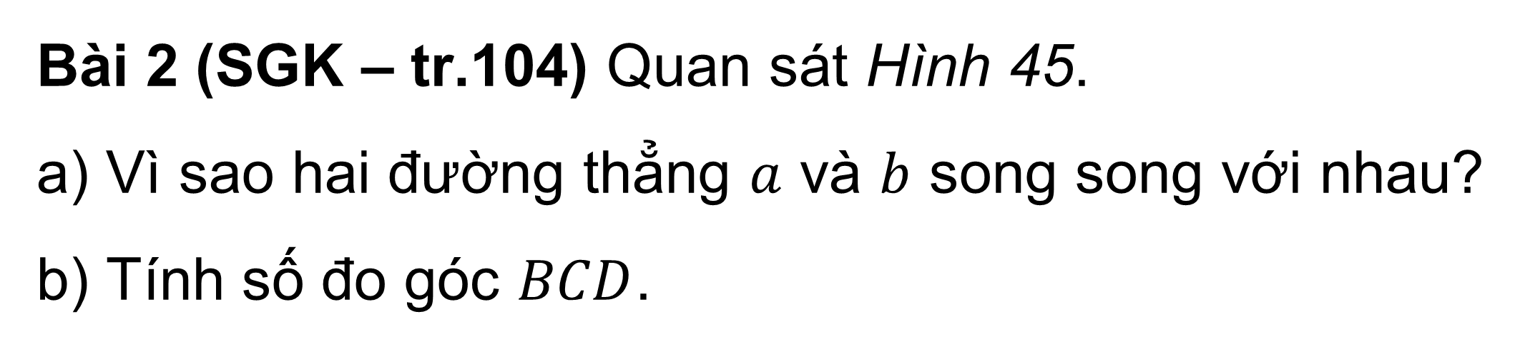
Bài 2 (SGK – tr.104) Quan sát Hình 45.
a) Vì sao hai đường thẳng $a$ và $b$ song song với nhau?
b) Tính số đo góc $BCD$.

Slide 31

Giải
a) Vì $\hat{A_{1}}+\hat{A_{2}}=180^{0}$ (hai góc kề bù)
Nên $117°+\hat{A_{2}}=180°$
$$⇒\hat{A_{2}}=180°−117°=63°$$
Vì $\hat{A_{2}}=\hat{D_{1}}$ (cùng bằng $63°$)
Mà hai góc ở vị trí đồng vị $⇒a//b$(đpcm)
b) Vì $a//b$nên $\hat{B_{1}}=\hat{BCD}$ (hai góc so le trong)
mà $\hat{B_{1}}=55°⇒\hat{BCD}=55°$.

Slide 32
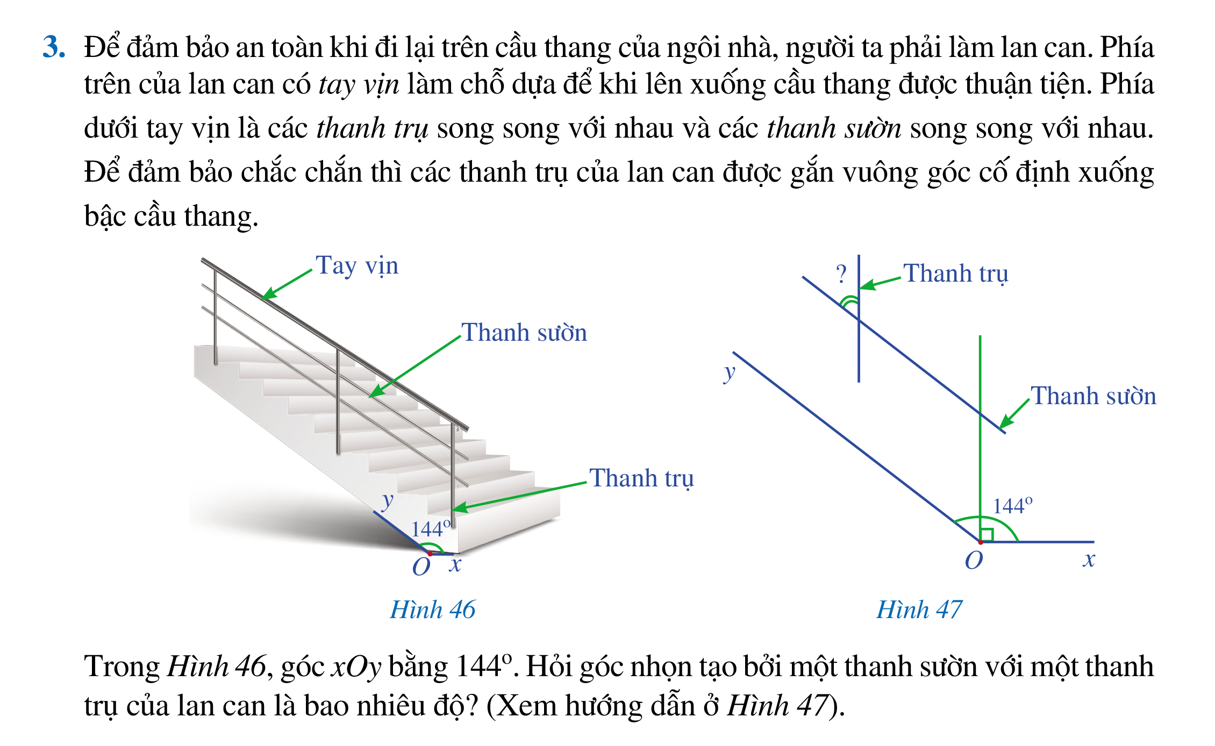
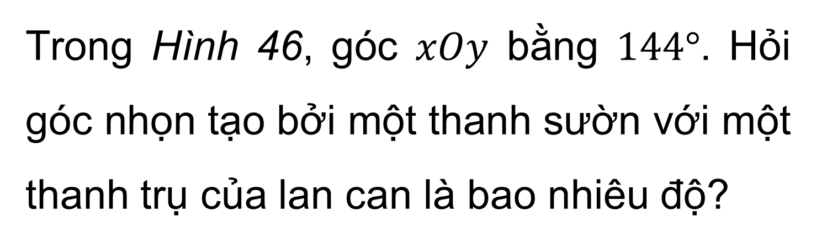
Bài 3 (SGK – tr.104) Để đảm bảo an toàn khi đi lại trên cầu thang của ngôi nhà, người ta phải làm lan can. Phía trên của lan can có tay vịn làm chỗ dựa để khi lên xuống cầu thang được thuận tiện. Phía dưới tay vịn là các thanh trụ song song với nhau và các thanh sườn song song với nhau. Để đảm bảo chắc chắn thì các thanh trụ của lan can được gắn vuông góc cố định xuống bậc cầu thang.
Trong Hình 46, góc $xOy$ bằng $144°$. Hỏi góc nhọn tạo bởi một thanh sườn với một thanh trụ của lan can là bao nhiêu độ?

Slide 33

Giải
Vì $AB//Oy$nên $\hat{xOy}=\hat{A_{1}}$ (hai góc đồng vị)
Mà $\hat{xOy}=144°⇒\hat{A_{1}}=144°$
Vì $\hat{A_{1}}+\hat{A_{2}}=180°$ (hai góc kề bù)
Nên $\hat{A_{2}}+144°=180°$
$$⇒\hat{A_{2}}=180°−144°=36°$$
Vì $a//b$nên $\hat{B_{1}}=\hat{A_{2}}$ (hai góc đồng vị)
Mà $\hat{A_{2}}=36°⇒\hat{B_{1}}=36°.$
1
B
2
1
A

Slide 34

HƯỚNG DẪN VỀ NHÀ
Ôn lại các kiến thức về hai đường thẳng song song.
Hoàn thành các bài tập trong SBT.
Chuẩn bị bài mới “Bài 4. Định lí”.

Slide 35
CẢM ƠN CÁC EM ĐÃ LẮNG NGHE BÀI GIẢNG

